Slide 1
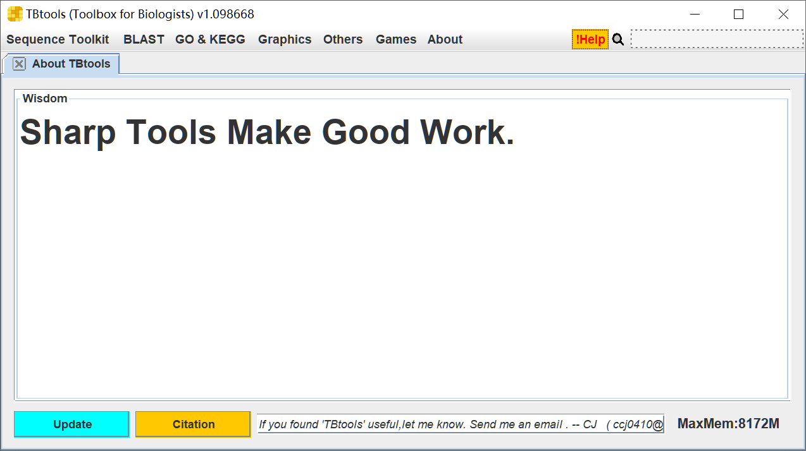

生物软件 TBtools
趣闻
陈程杰（ccj@catas.cn）
中国热带农业科学院
热带作物品种资源研究所

Slide 2
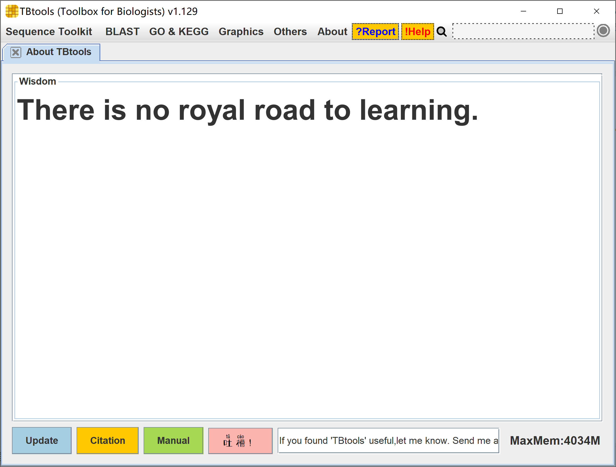
了解历史，理解现在
Notes:
境遇决定人的发展

Slide 3
开发历程
开发 EasyGUI
开发 blast3go
不断更新
2014 – 研二
测序数据污染
学习 Java
Bioinformatics*中国 社群
MolPln发表
淘宝购置二手服务器
Java or C++
开发 TBtools
更新预印本
2015 – 研三
2020 – 博四
￥6000
学习 Perl lang
开发 R2CUB
了解图形语法
更新预印本
2015 – 研三
2015 – 研四
2019 – 博三
学习 Linux
学习 R 语言
JJplot-JJplot2 JIGplot
预印本
2018 – 博二
（时间宽裕，放开讲）
引擎三年重写三版

Slide 4
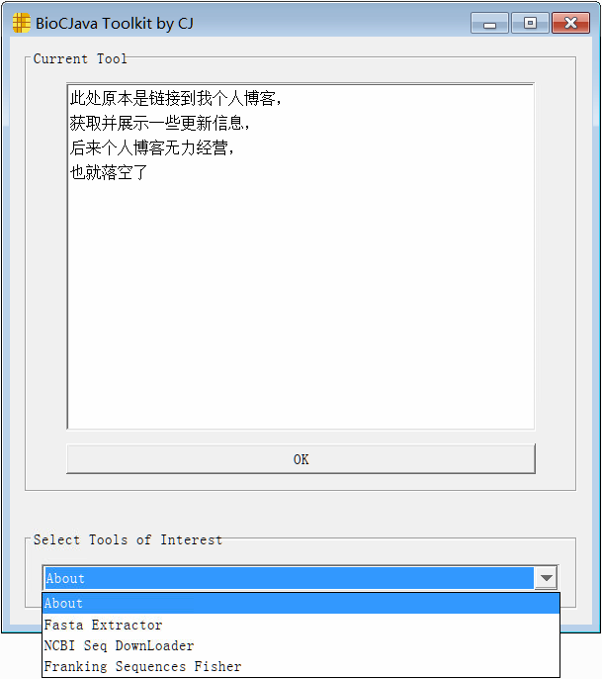
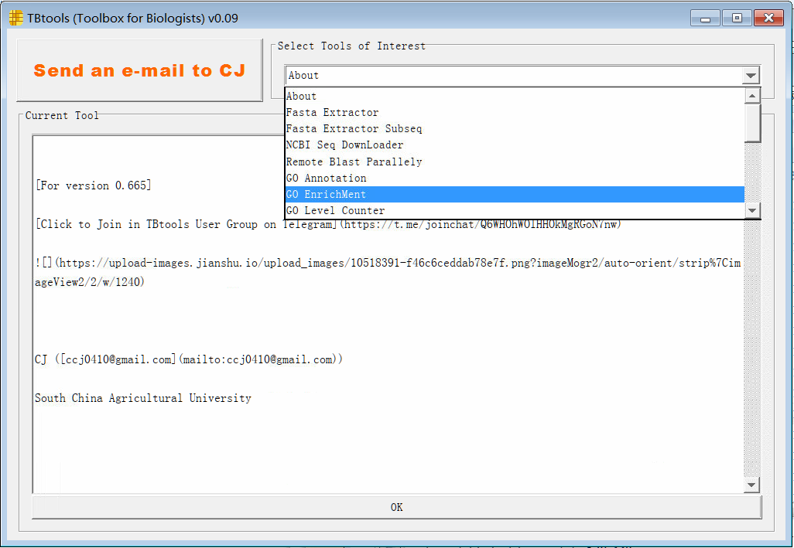
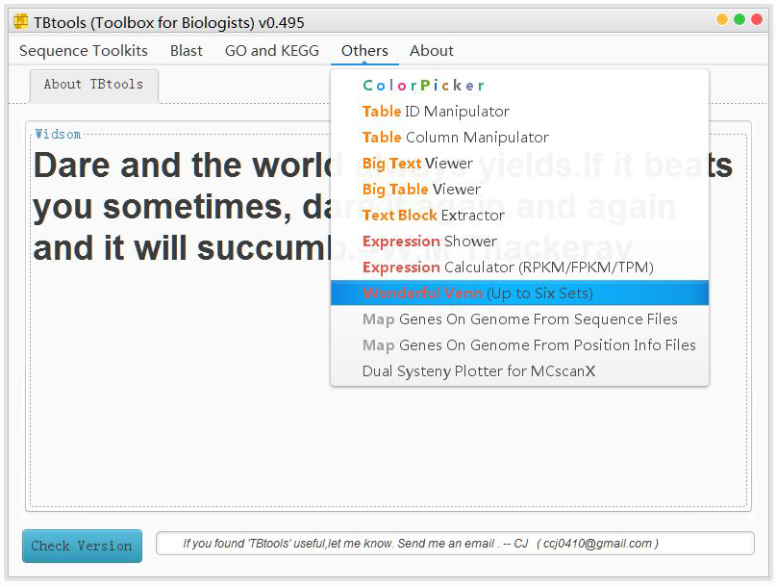
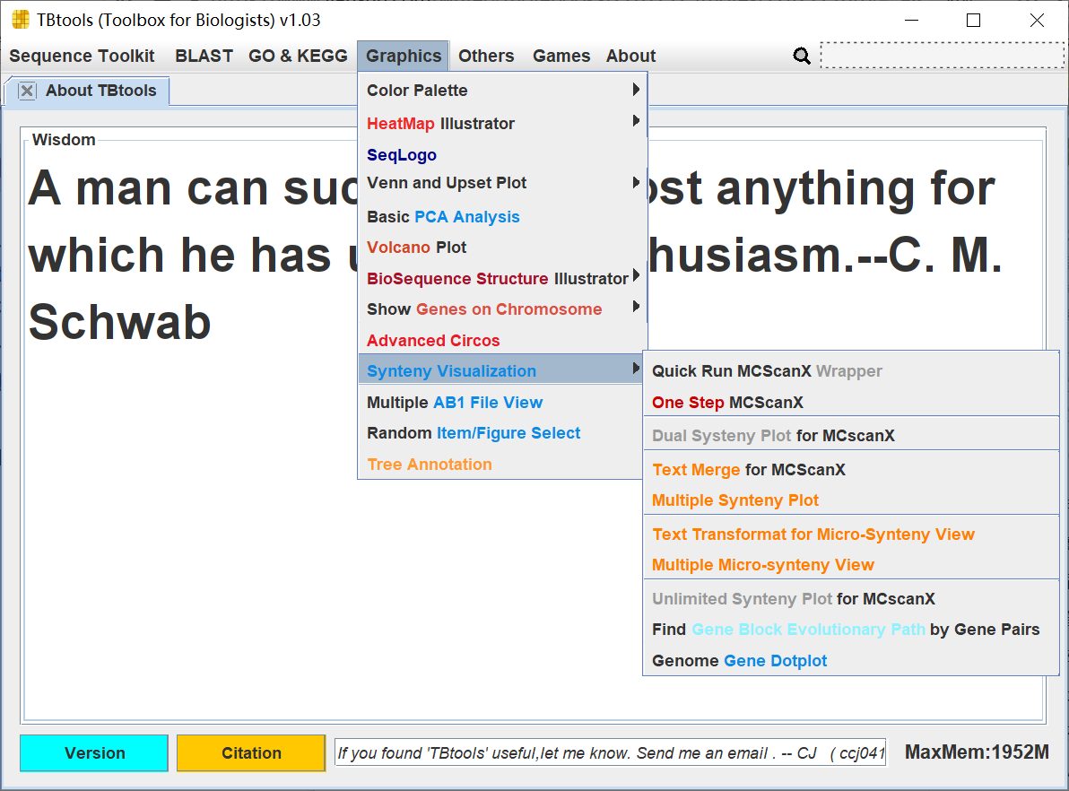

TBtools 成百上千个版本迭代
BioCJava
用户学习进度
赶不上 TBtools 更新速度
NA
v0.09
v0.495
v1.03
Since 2015

Slide 5
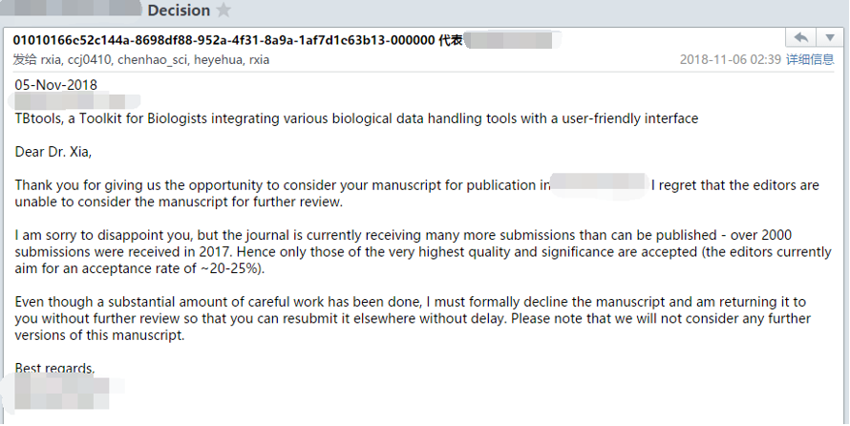
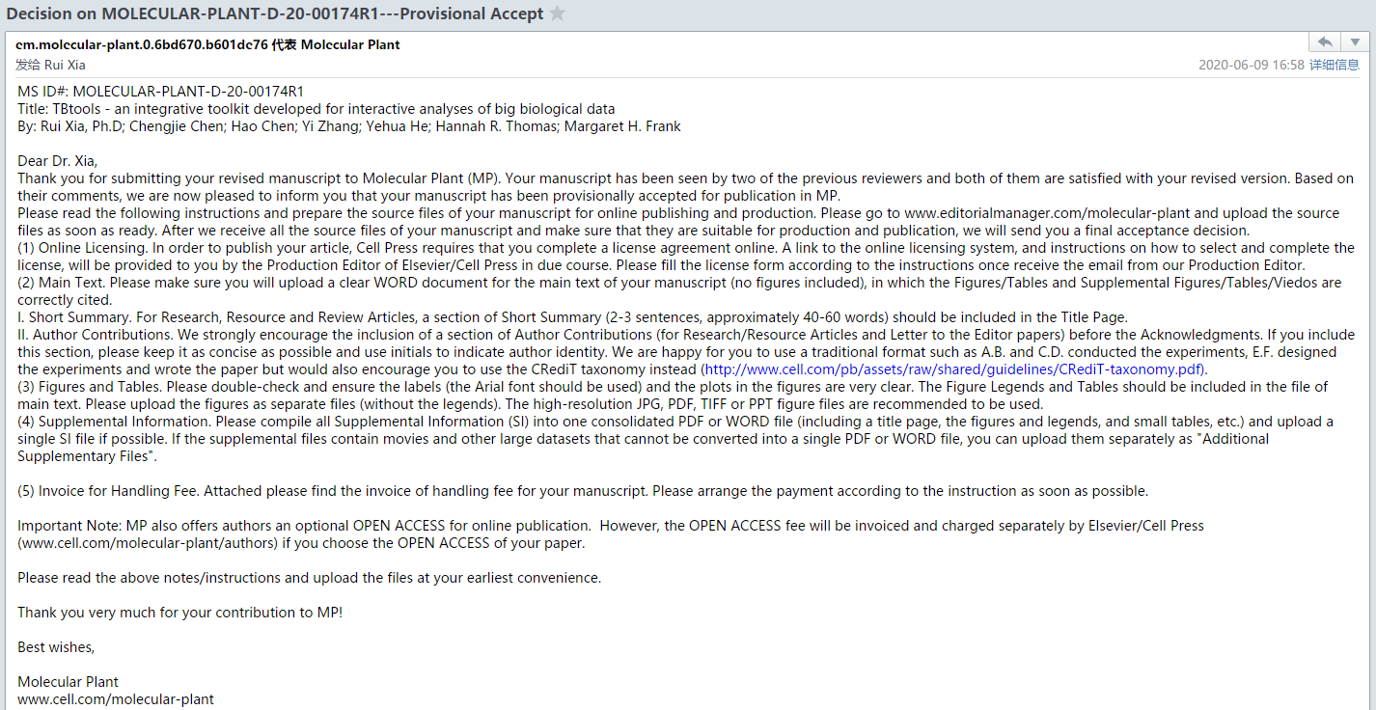
TBtools 文稿发表经历
逆流而上
2018-11-05: Bioinformatics 不送审。
2020-06-09: We are now pleased to inform you that your manuscript has been provisionally accepted for publication in MP.
TBtools 文稿构思，写作，投稿甚至于最终发表，我们一起耗费了大量时间和精力。前前后后 ，一个软件，鼓捣了两年文稿，全部推倒重写了三版。
Notes:
转折：而这个过程中，已有一些不少有趣的故事

Slide 6
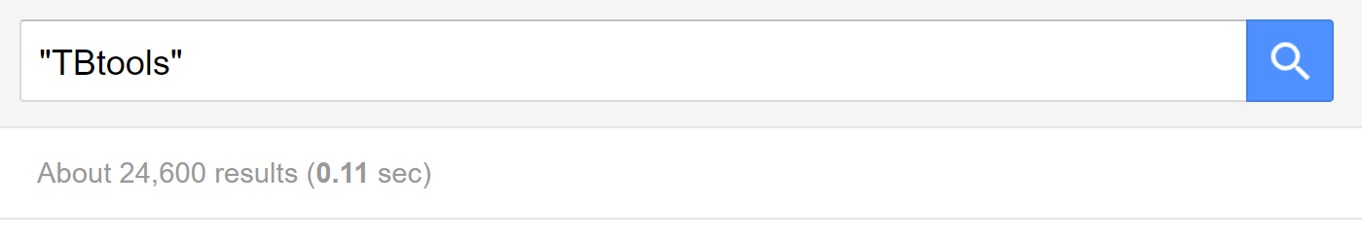
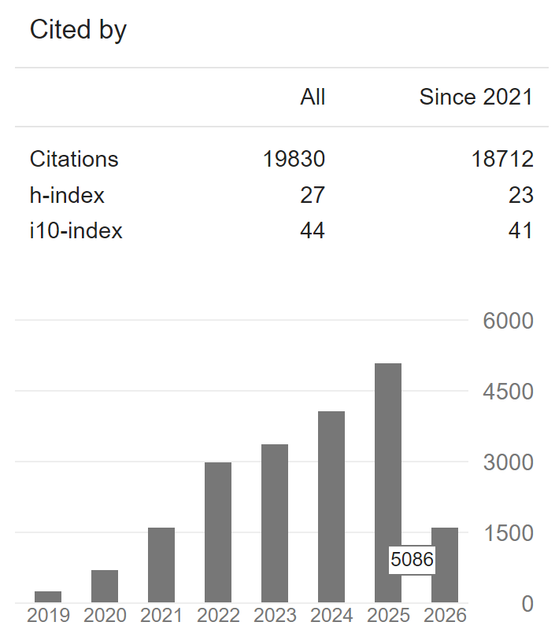
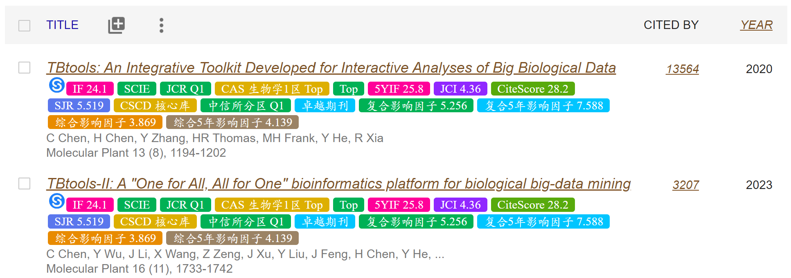
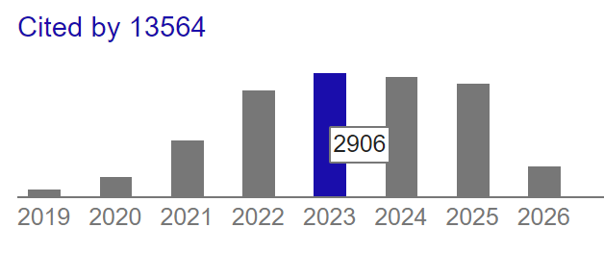
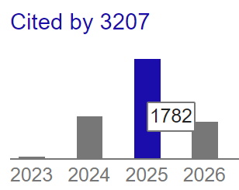
被引情况

Slide 7
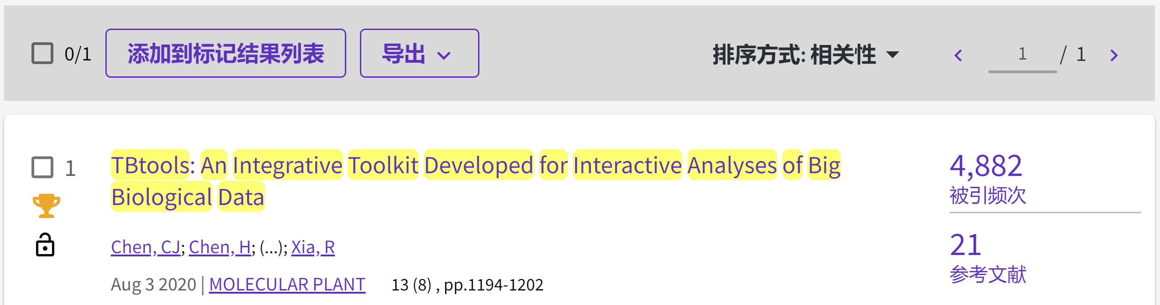
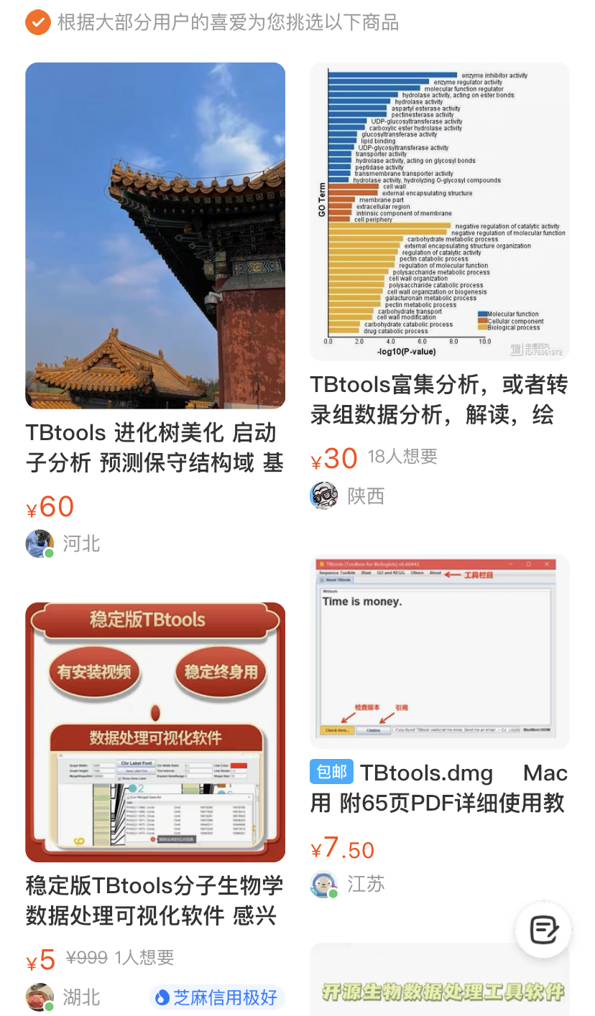





TBtools：桌面可见的国产生物软件
Nature Genetics
Nature Plant
Molecular Plant
Nature Communication
eLife
Plant Cell
Genome Biology
Genome Research
Horticulture Research ……
分子生物学实验室电脑常见生物软件
TBtools

Slide 8
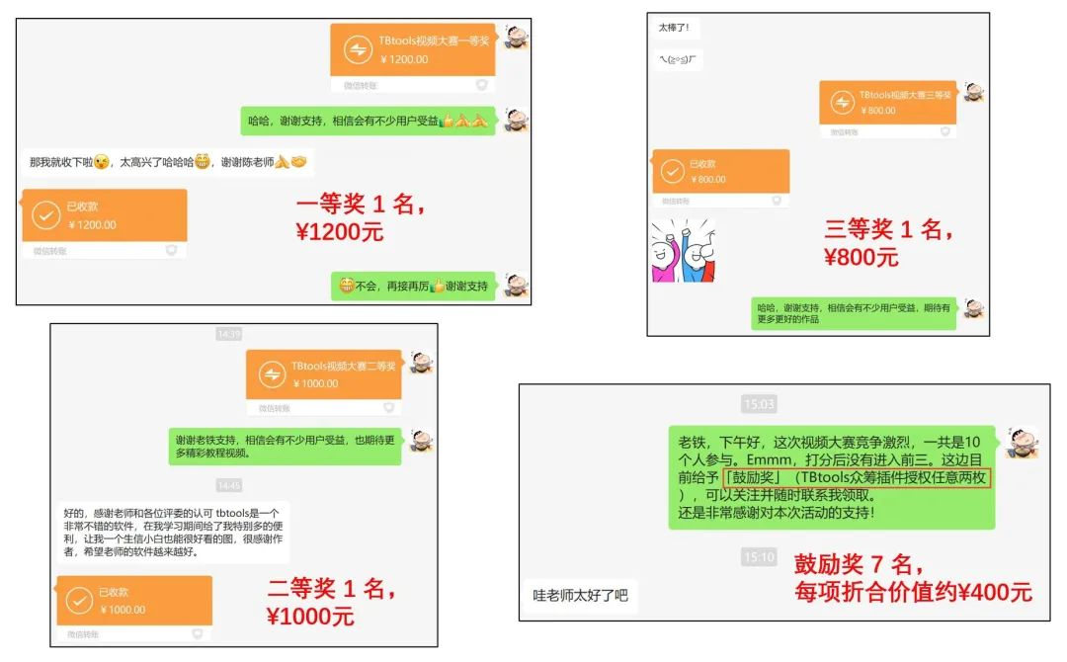


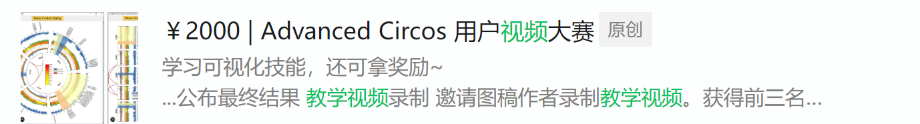
「 TBtools 」线上活动
用户社群做一些有趣的事情

Slide 9
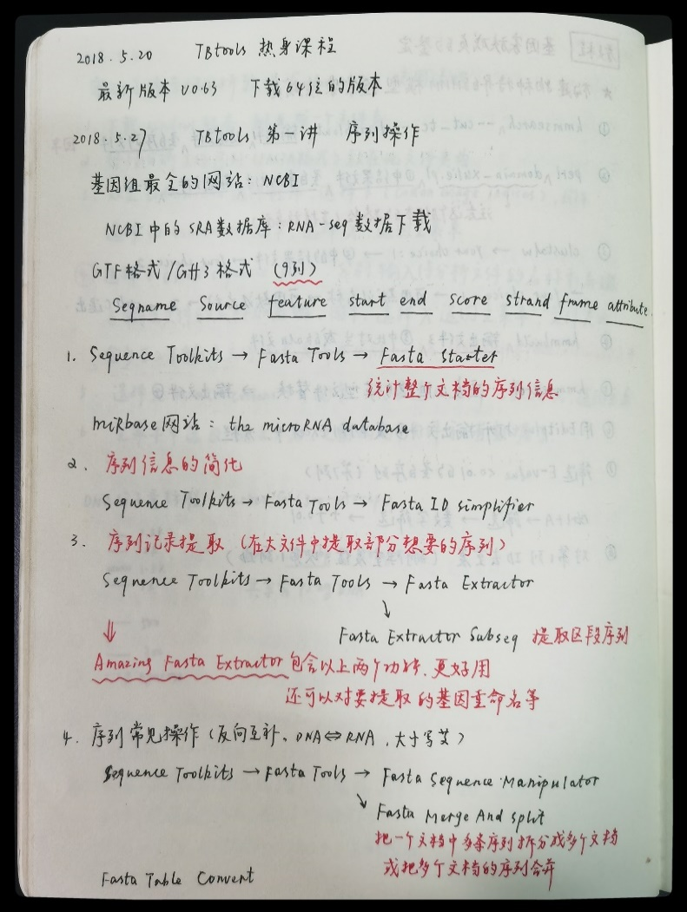
用户故事
”TBtools是各种生信工具的完美集成，再加上各种功能插件，已经成为生命科学研究的航空母舰，不仅在农学方面应用广阔……”
“绘图后效果斐然，老板非常开心——这部分结果已发表在某发育生物学的顶刊上，审稿人对motif分析结果颇为好评；期刊也特地将文章列入research highlight，还发了新闻稿（狗）。”
“至今我看到TBtools黄色的logo我都觉得那是希望火焰，最终也是凭借着TBtools我最终获得了优秀等级的毕业论文。”
“在韩国交流的时候，我做过一次TBtools使用的Presentation。他们说这是一个Amazing software，听到这样的评价，我内心也很高兴。授人以鱼，不如授人以渔。每次交流，对软件的理解也更加深入。”
“我轻松地掌握了大量生信分析技巧，一度让我成为实验室最亮的仔。”
“我虽然算不上TBtools的初代使用者，但也和很多人一起见证了它的改变。”
“火急火燎的找到了TBtools的交流群，当时还被无良的商家给坑了，花了5块钱得到了QQ群号，申请加群。”

Slide 10

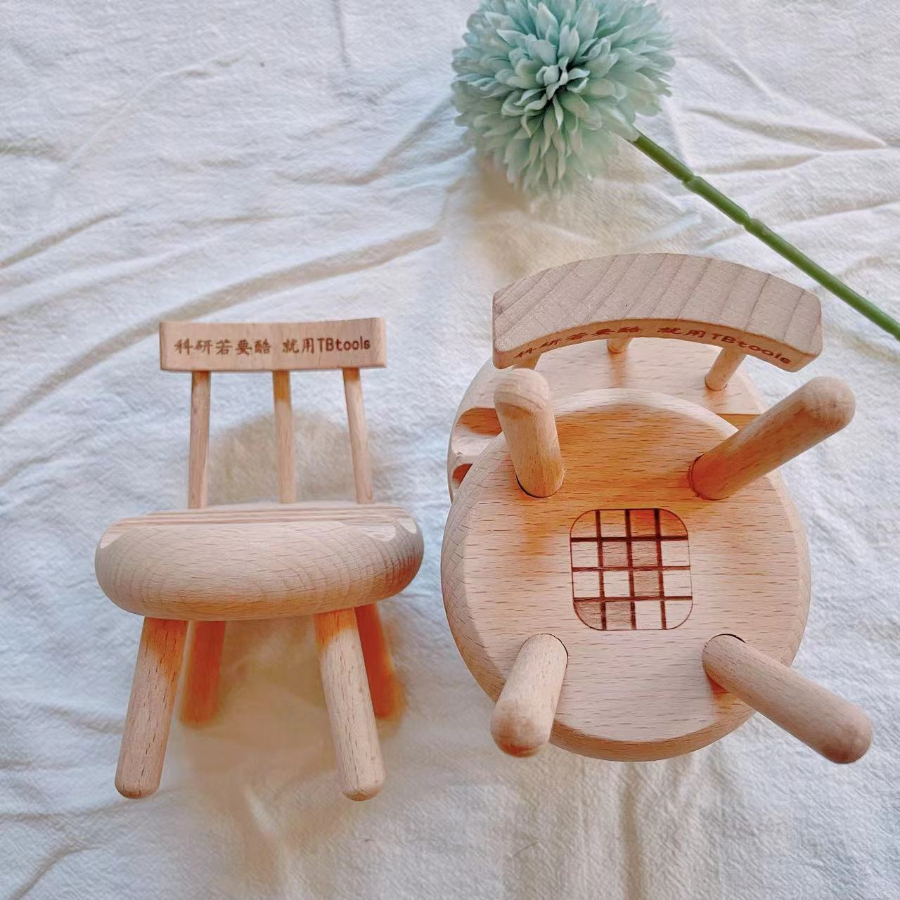
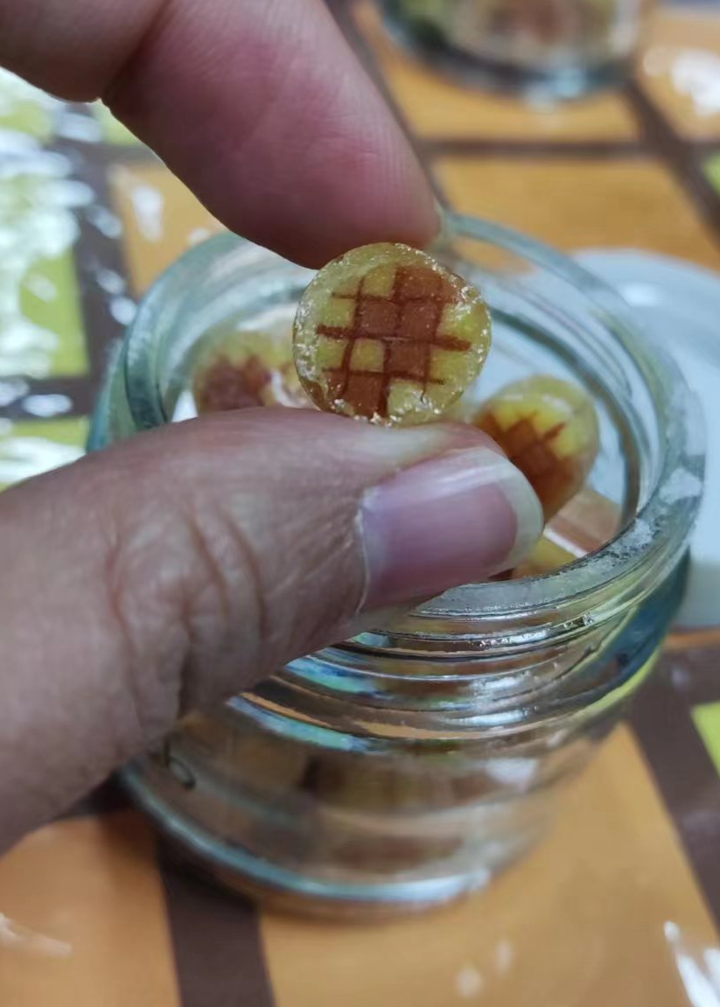
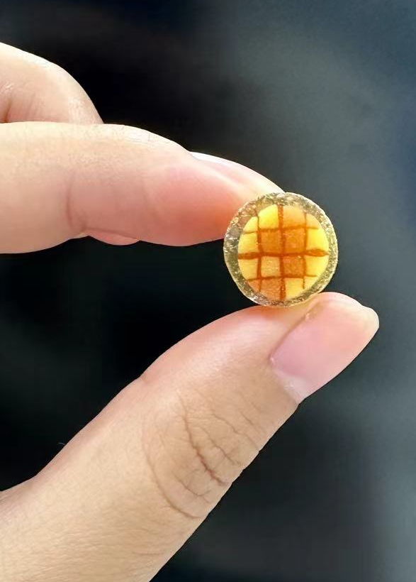
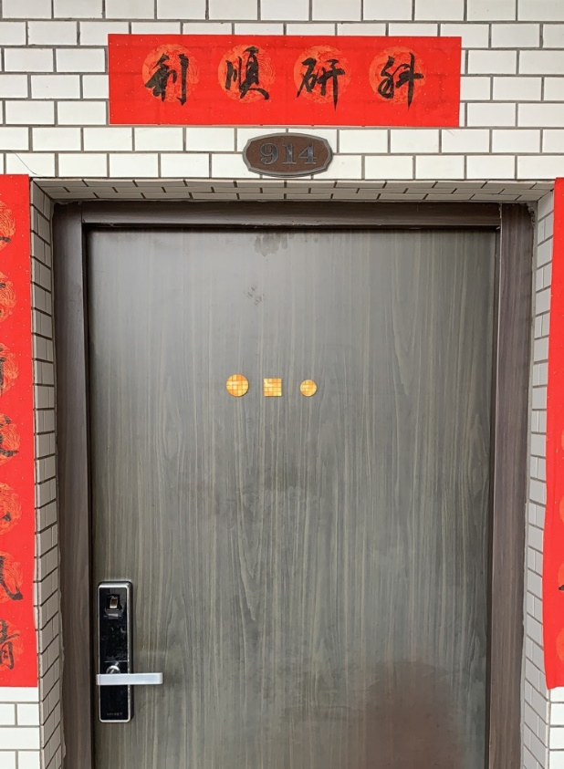

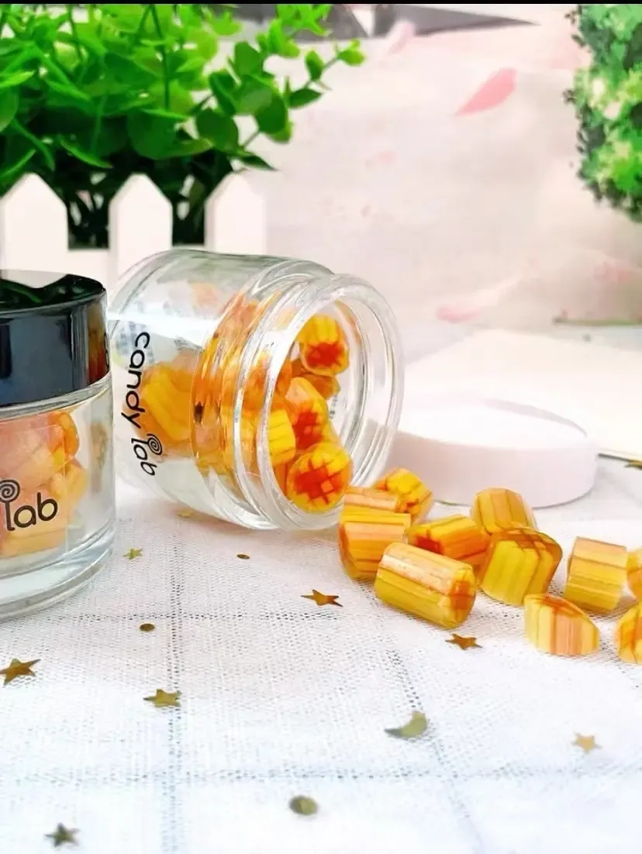
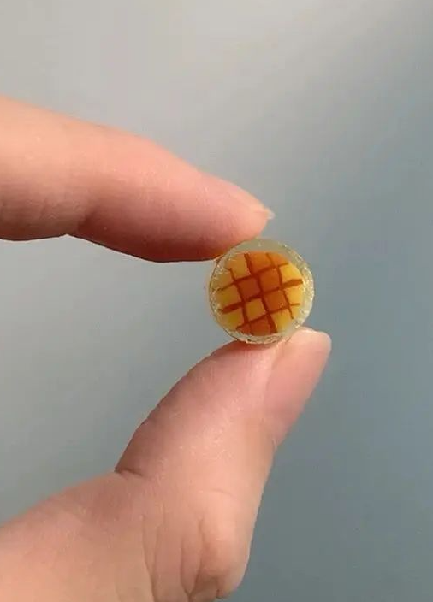

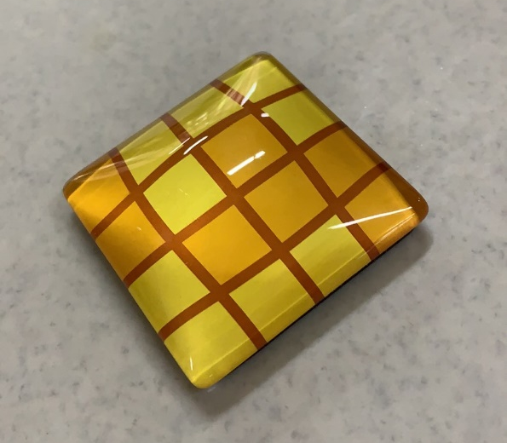
TBtools 周边

Slide 11
TBtools传播计划，星星之火可以燎原~

Slide 12
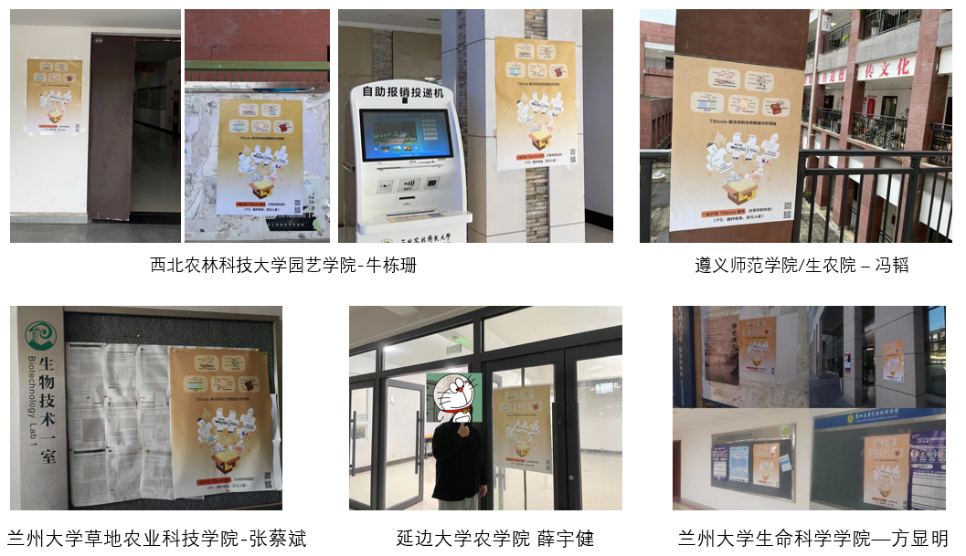
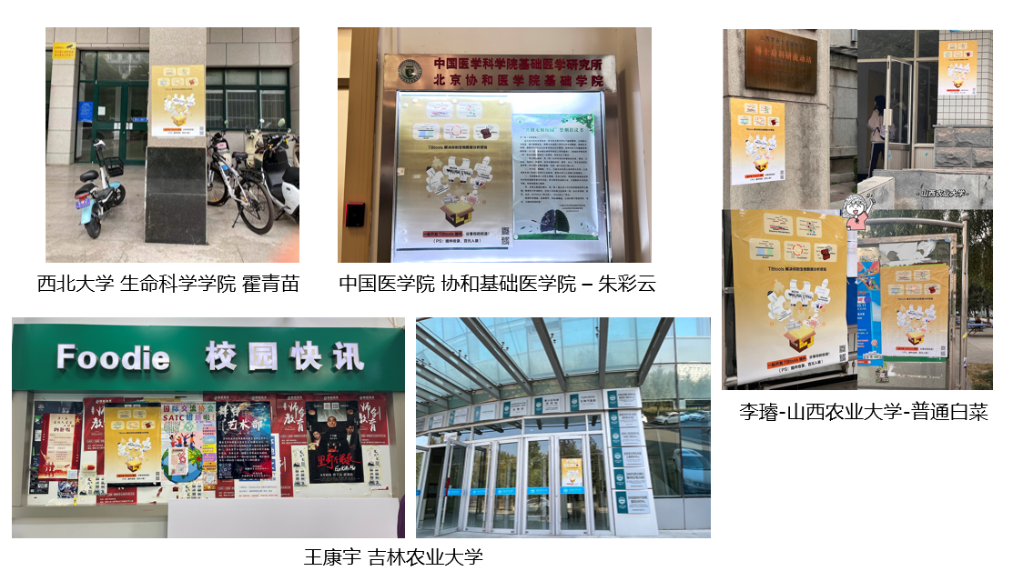
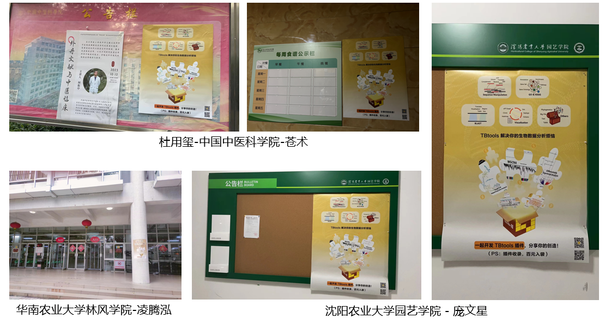
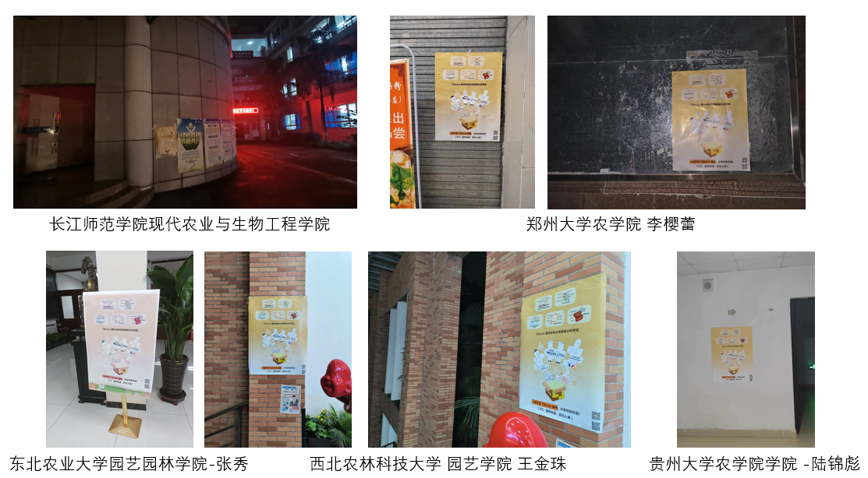
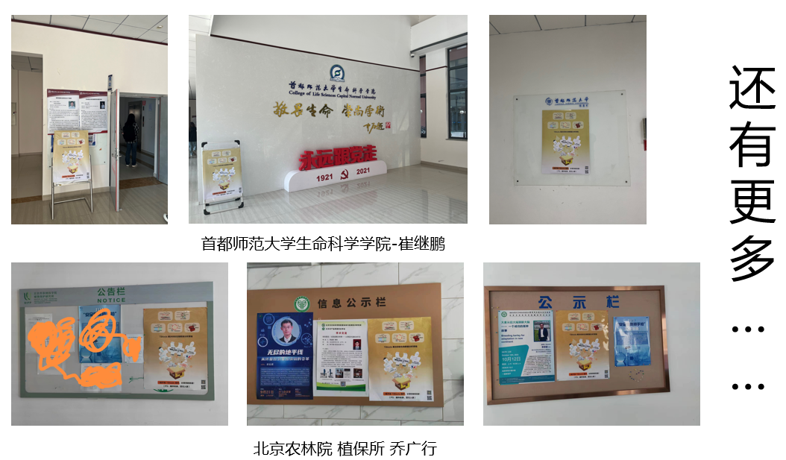

Slide 13


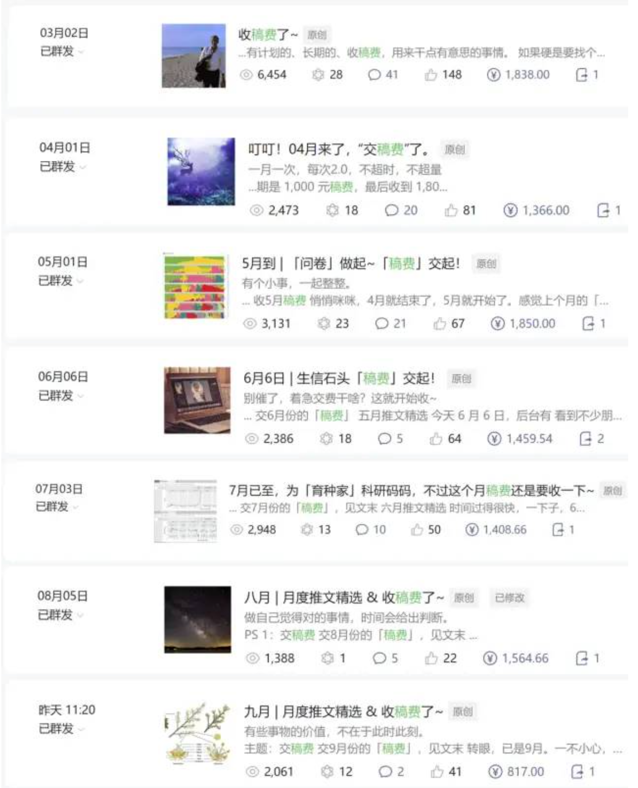


「 TBtools 」奖学金（每年>3人；每人¥3000）
我心中一团火是不会熄灭

Slide 14

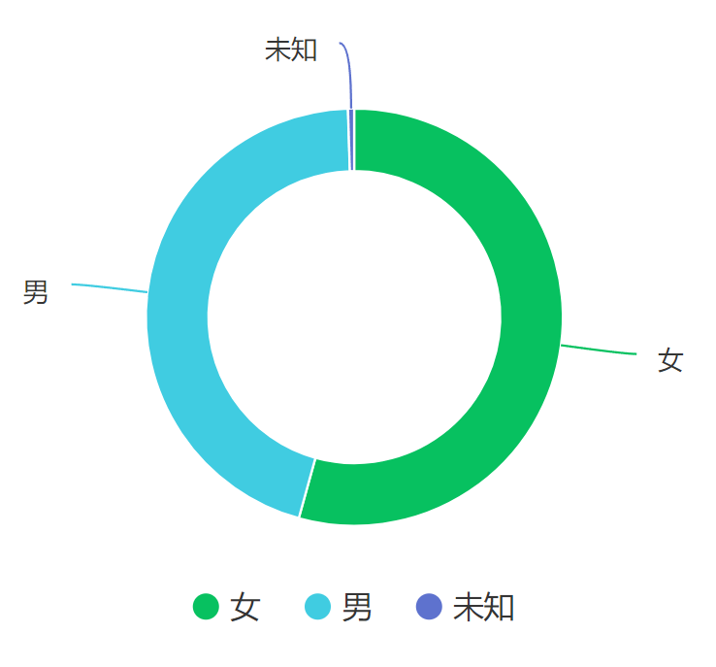

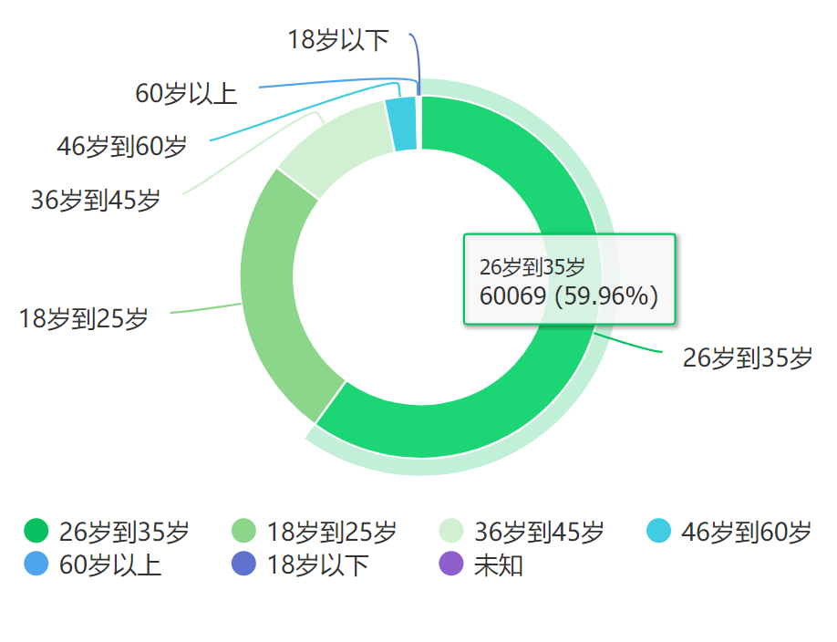
关联门户：生信石头 + BioAnno
大家都爱用：累计10w+人关注
不重女轻男：性别比例接近1 : 1
覆盖年龄广：从十八岁到八十岁

Slide 15
规律作息的用户（日活跃 3000+）
2021年数据

Slide 16
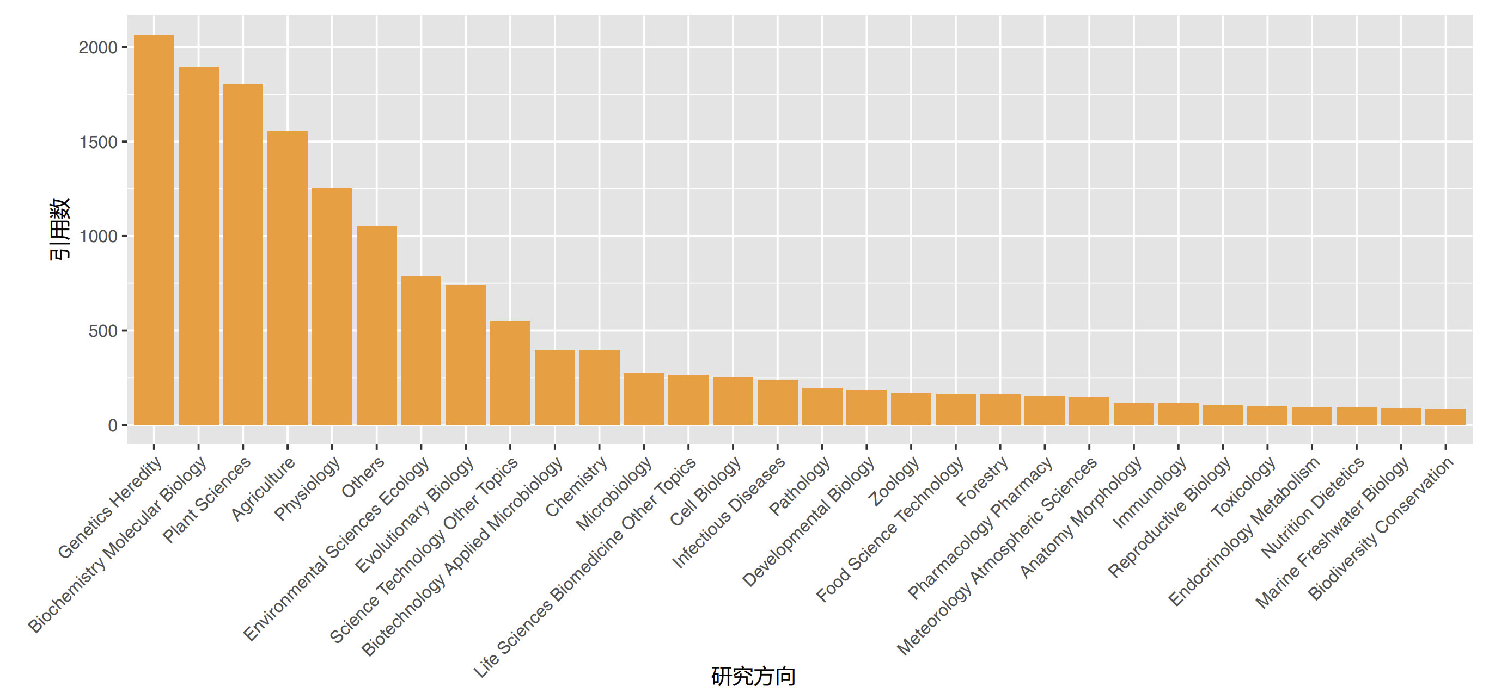
认可 TBtools 的用户

Slide 17


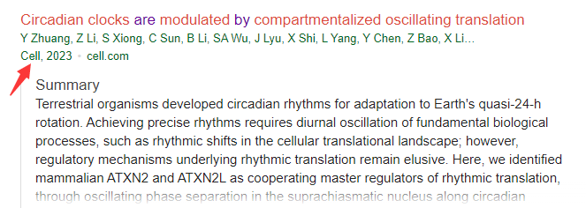
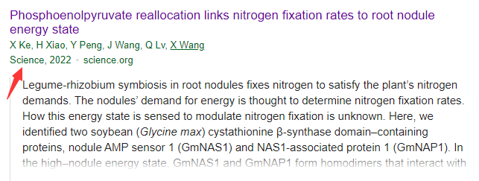
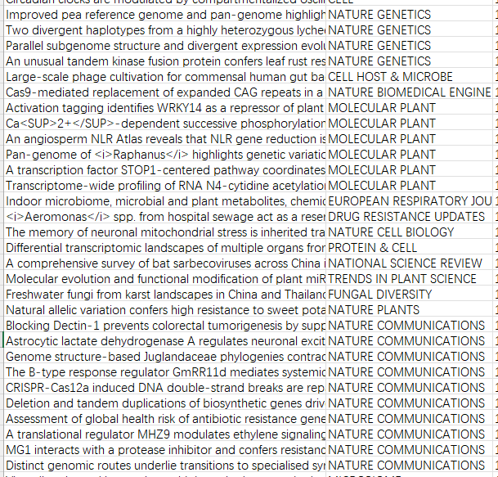

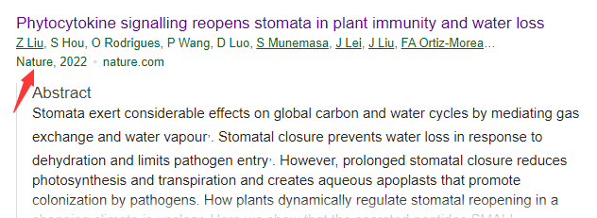

Slide 18
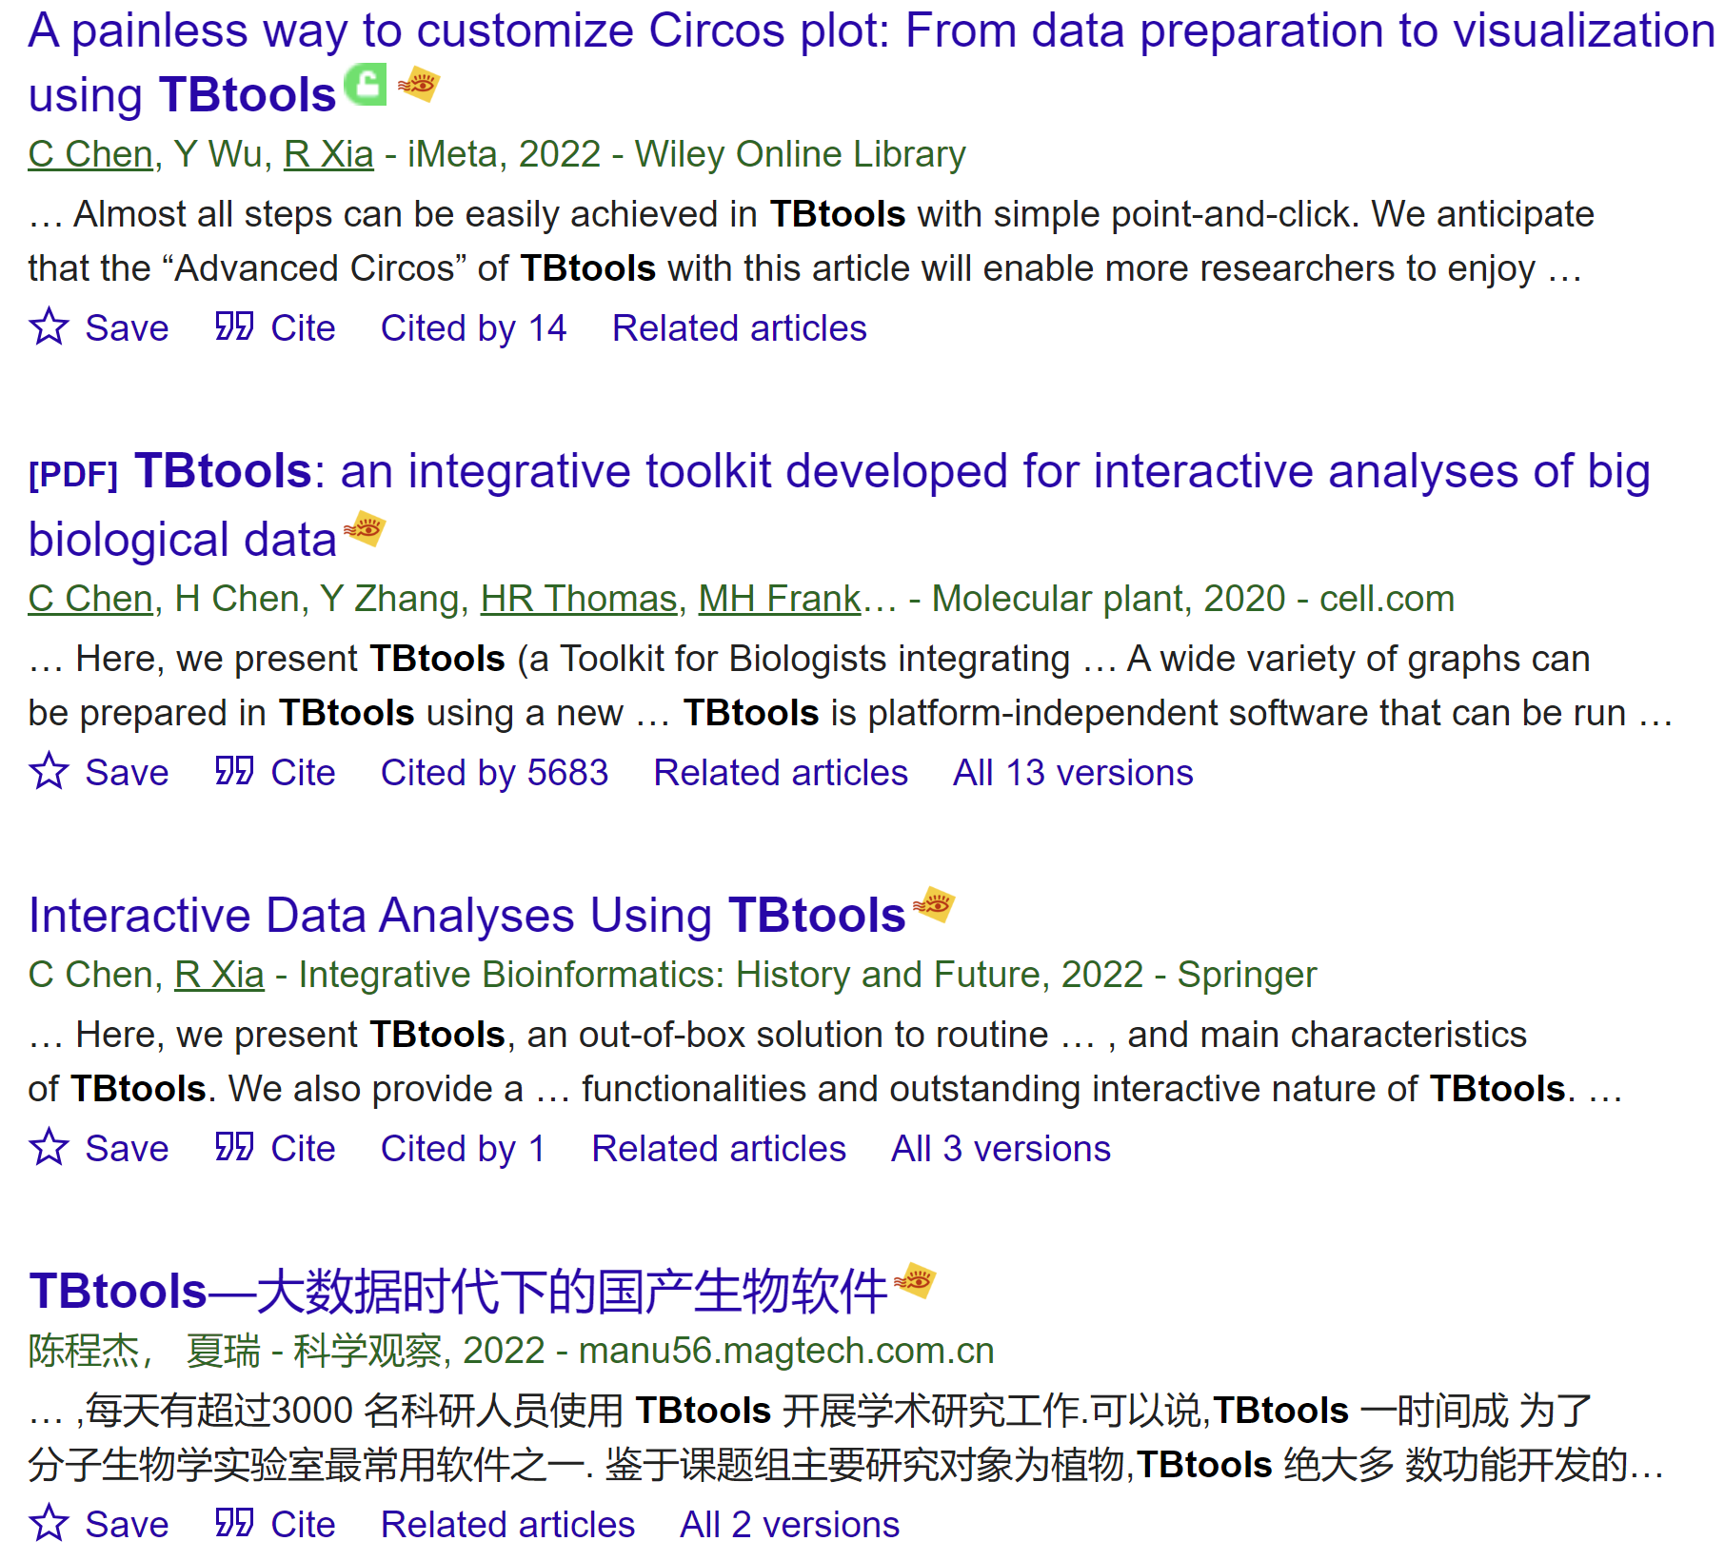
已发表的 TBtools 相关资料
Molecular Plant
iMeta
Integrative Bioinformatics
《科学观察》

Slide 19
至于其他：如果旁门左道做到极致？
IGV-sRNA
GSAme
sRNAanno
Fasta Extract
sRNAminer
sRNAbrowser
EasyGUI
GSAman
BioCJava
TBtools
TBtools-II
Blast3go
JIGplot
???
JJplot
JJplot2
EasyCodeML

